Slide 1
Экономическая стратегия "Чайная империя"
Уколов Александр Петрович
Сребная Анастасия Александровна
Смирнов Дмитрий Алексеевич
Крылович Таисия Александровна

Slide 2
Игровая экономика
Формулы для пересчета стоимости ресурсов:
tea_leaves_multiplier = (А * 0.7 + ЭС * 0.3) tea_leaves_cost = base_cost * tea_leaves_multiplier labor_multiplier = (Р * 0.6 + ЭС * 0.4)
labor_cost = int(base_labor_cost * labor_multiplier)
Где А – фактор с/х условий, ЭС – эконмическая стабильность, Р – давление на рынке труда.
Base_labor_cost – средняя зарплата
Эти факторы колеблются в пределах 5-10%

Slide 3
Игровая экономика
Второй фактор для определения итоговых цен – волатильность (случайное значение не превышающее 20%).
final_price = base_random * economic_modifier * (1 + volatility)
base_random – случайное число из диапазона (5,15), это цена сырья.

Slide 4
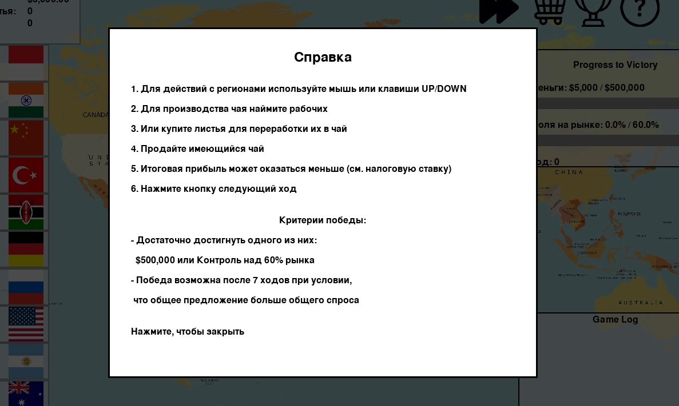
Управление и критерии победы

Slide 5
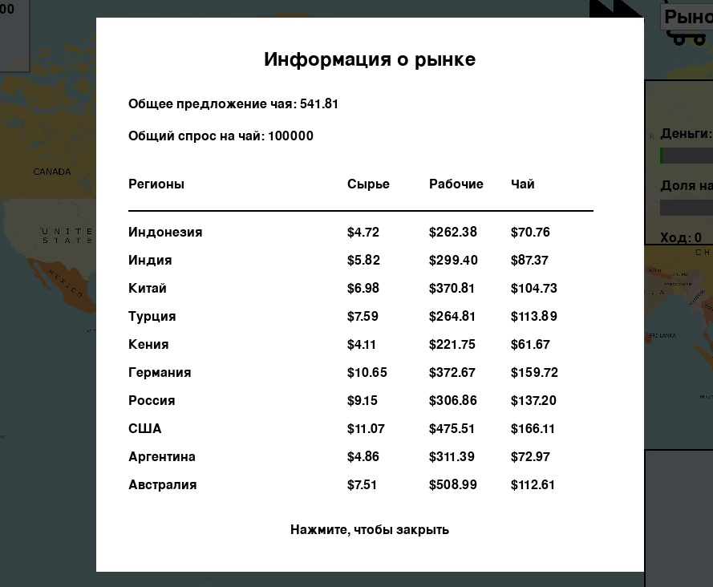
Просмотр цен и зарплат

Slide 6
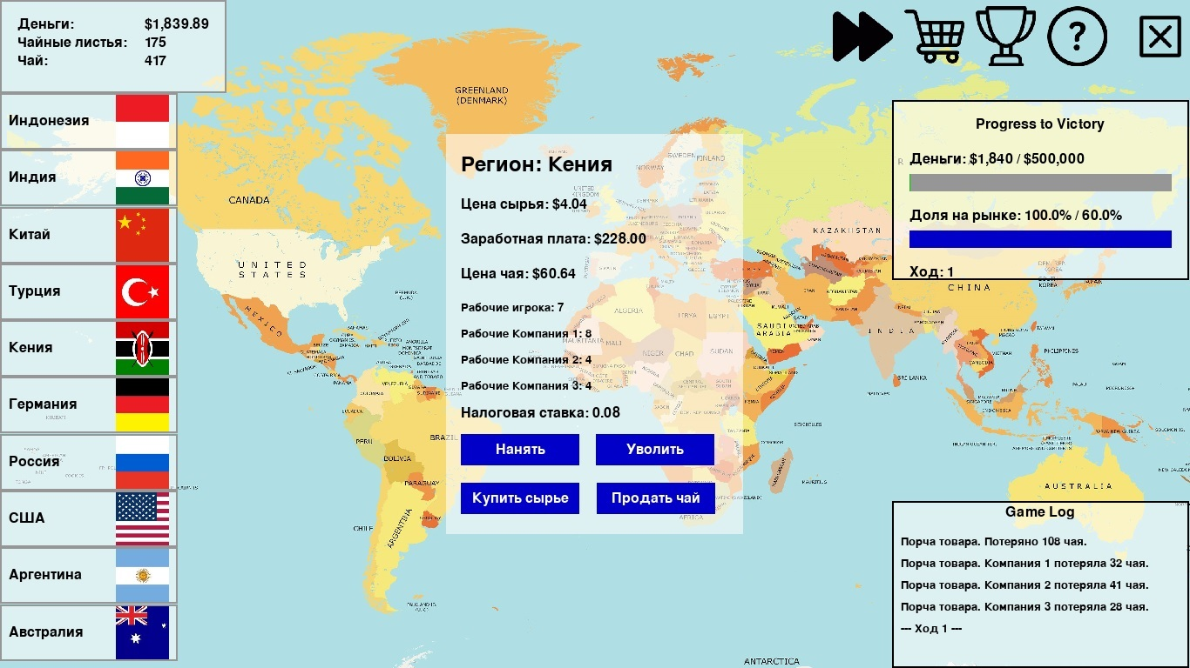
Меню региона

Slide 7
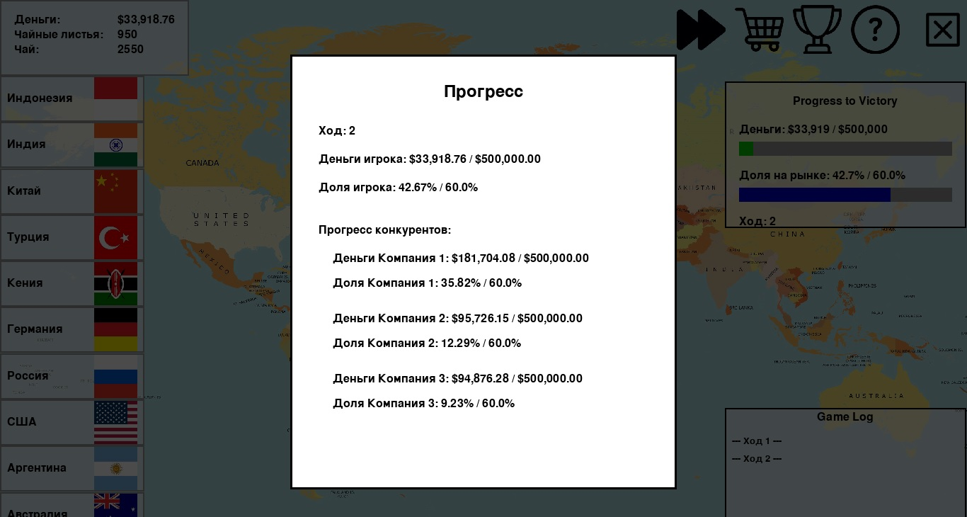
Выигрыш и поражение

Slide 8
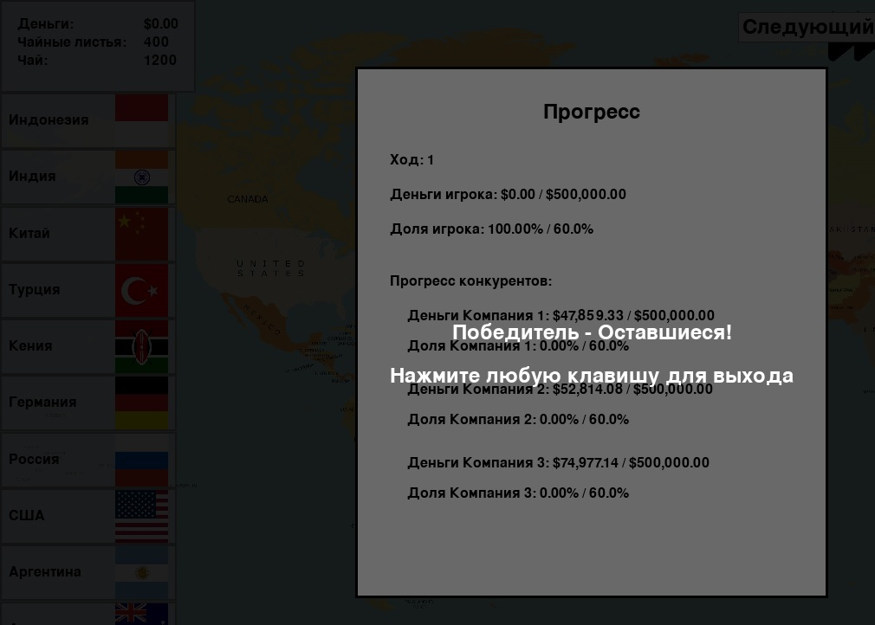
Выигрыш и поражение

Slide 9
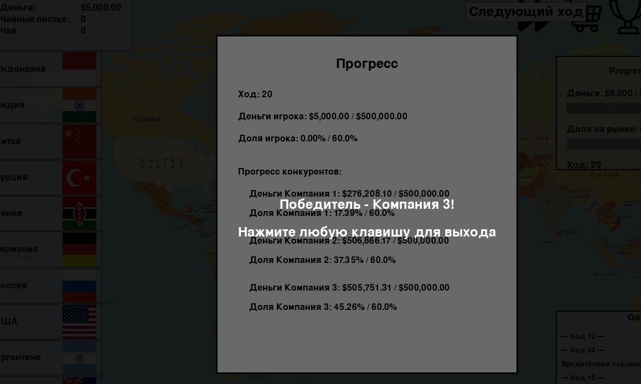
Выигрыш и поражение

Slide 10
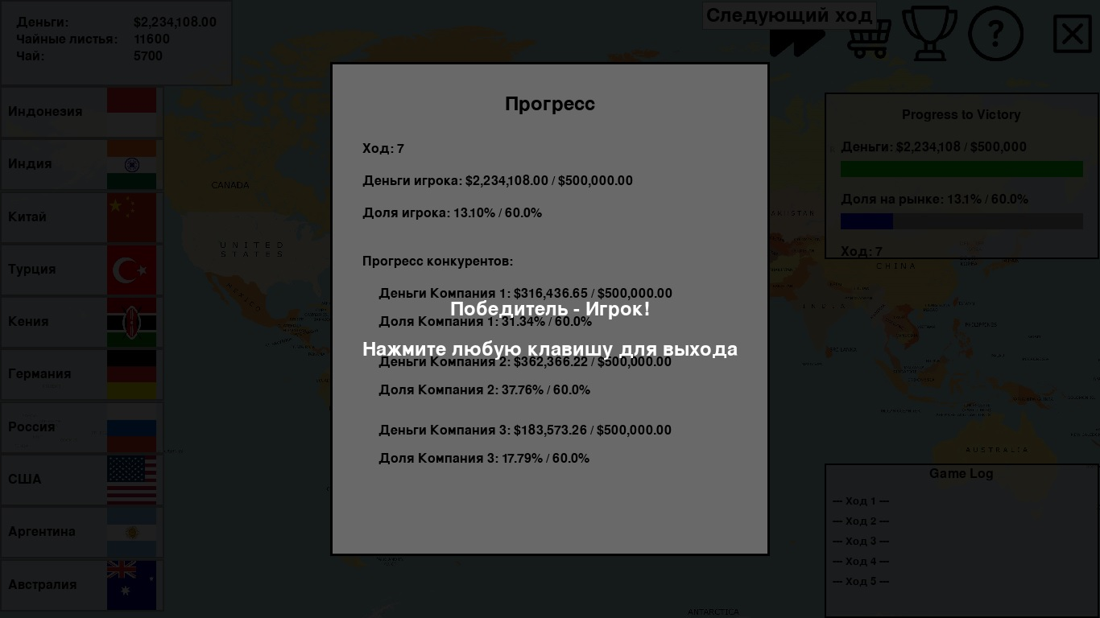
Победа и поражение

